Slide 2
Мақсаты:
1.1.2.1 Мұғалімнің көмегімен мәтінде кім (не) туралы айтылғанын анықтау
1.1.8.1 Берілген сюжетті сурет бойынша шағын әңгіме құрап айту
1.2.1.2 Оқудыңтүрлерін(буындапоқу, жиікездесетін сөздерді тұтасоқу, түсініпоқу) қолдану
1.2.9.2 Дыбыстардыңсөздегіқызметінтүсіну (ь,ътаңбалары, ф, в, ц, ч дыбыстары, ё, ю, я қосарлыдыбыстары) жәнедұрысоқу
1.3.11.1 Сөйлемді бас әріппен бастап жазып, сөйлем соңына тиісті тыныс белгілерін қою

Slide 5
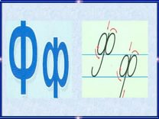
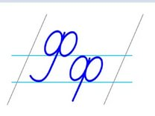

Slide 6
Алдаркөсе, Қожанасыр –ұлттық кейіпкерлер. Аңыздарда олар ақылды, әділ, тапқыр, аңғал кейіпкерлер ретінде танылады

Slide 7
Мәтінді түсініп оқыңыз. Сұрақтарға жауап беріңіз.

Slide 8
Ішік
Ішік – жылы киім. Ішікті аңның те-рі-сі-нен жасайды. Оның сырты қымбат матамен қап-та-ла-ды. Ішікті қыс-ты-гү-ні күн су-ыт-қан-да киеді. Ол әрі жеңіл, әрі жылы. Ішік киген адам суықта тоң-бай-ды.

